Slide 1
IO Framework
ver. 5.x
УРОК № 5 из 14:
Class и работа с ними

Slide 2
Список уроков
Введение в сервисы платформы и фреймворк
Система упрпвления версиями Mercurial (аналог git, svn(subversion) и др.)
Controller и работа с ними
Controller и работа с ними (закрепление)
Class и работа с ними
Model и работа с ними
View и работа с ними, взаимодействие View с Model
Шаблонизатор Twig и работа с ним
Обращение к Model через JavaScript, работа с Yepnope
Работа с Bin и Cron файлами
Методы «общения» проектов между собой
Проект «с нуля». С чего начать?
Верстка и интеграция шаблонов сайтов с сервисом CMS
Повтор предыдущих уроков и Экзамен

Slide 3
Не забываем про написание документации по данному уроку!!!

Slide 4
Базы данных
cron планировщик
кэш данные
данные для «общения» проектов
MySQL
(PHP MySQLi)
MongoDB
v.3.4
данные каждого проекта

Slide 5
Структура проекта
Project
app
cache
template
bin
ckfinder
.htaccess
class
css
cron.php
controller
elFinder
conf.php
cron
files
index.php
io
icon
robots.php
lib
img
error.html
model
js
mksymlink.sh
view
systpls
i.php

Slide 6
Логика
Controller
Обработчик URL
Class
Структура таблиц баз данных
Model
Логика (функции)
App
View
Элементы интерфейса (UI)
Bin
Внешние скрипты (запускаемые в терминале)
Cron
Повторяемые скрипты, выполняющиеся
в фоне (для планировщика задач)

Slide 7
Доступ к участкам проекта
app
io
только для class и model
папка
или
папки
разделяемые
точкой
com
com.notice
crm
ticket
bmc.trade
…
controller
class
model
view
имя файла
имя функции
app.model.hello.world
com.class.cms.widgets.dbsearch2
io.view.global.anyfile

Slide 8
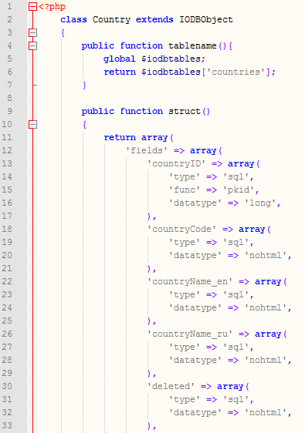
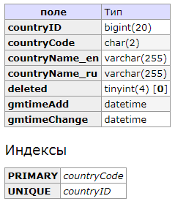
Class
return "`".MYSQL_DB."`.`countries`";
Структура таблиц баз данных
MySQL

Slide 9
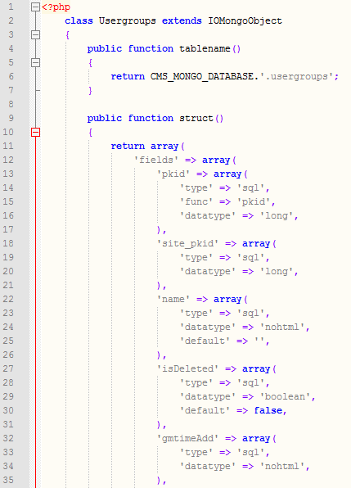
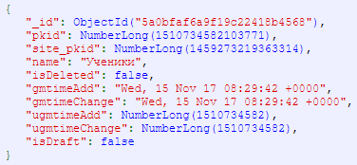
Class
return MONGO_DATABASE.'.usergroups';
Структура таблиц баз данных
MongoDB

Slide 10
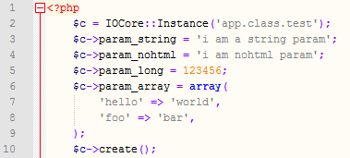
Функция IOCore::Instance()
IOCore::Instance($classname);
Добавление записи в базу данных через class

Slide 11
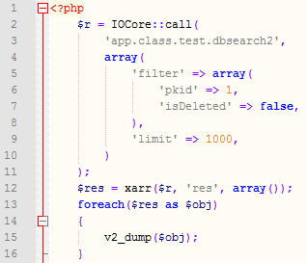
Функция IOCore::call()
IOCore::call(
$classname, $array_params
);
Вызов class функций
Получение нескольких записей из БД в виде экземпляров класса и вывод их на экран

Slide 12
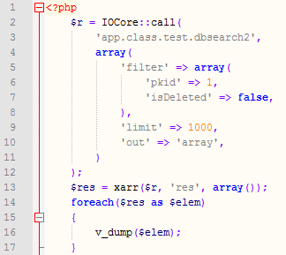
Функция IOCore::call()
IOCore::call(
$classname, $array_params
);
Вызов class функций
Получение нескольких записей из БД в виде массива и вывод их на экран

Slide 13
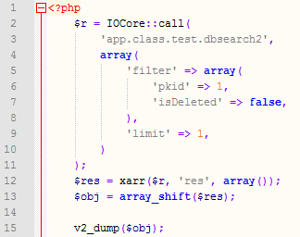
Функция IOCore::call()
IOCore::call(
$classname, $array_params
);
Вызов class функций
Получение одной записи из БД в виде экземпляра класса и вывод ее на экран

Slide 14
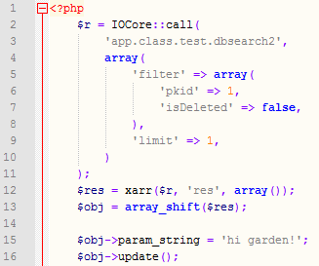
Функция IOCore::call()
IOCore::call(
$classname, $array_params
);
Вызов class функций
Получение одной записи из БД в виде экземпляра класса и изменение ее параметра с сохранением в БД

Slide 15
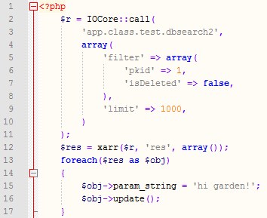
Функция IOCore::call()
IOCore::call(
$classname, $array_params
);
Вызов class функций
Получение нескольких записей из БД в виде экземпляров класса и изменение их параметров с сохранением в БД

Slide 16
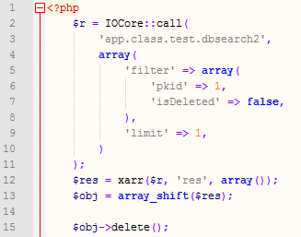
Функция IOCore::call()
IOCore::call(
$classname, $array_params
);
Вызов class функций
Получение одной записи из БД в виде экземпляра класса и ее удаление из БД

Slide 17
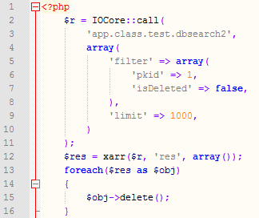
Функция IOCore::call()
IOCore::call(
$classname, $array_params
);
Вызов class функций
Получение нескольких записей из БД в виде экземпляров класса и их удаление из БД

Slide 18
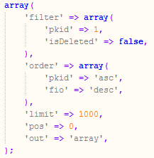
Параметры фильтра
второго аргумента функции IOCore::call()
Фильтрация записей по значениям полей класса
Сортировка записей по полям (по возрастанию «asc» и убыванию «desc»)
Лимит записей (количество)
Позиция поиска (начинается с нуля)
Вывод в виде массива либо объекта

Slide 19
Практика
Создать Class для работы с таблицей БД MySQL
Создать Class для работы с коллекцией БД MongoDB
Вывести через Controller на странице результат работы функций CRUD:
Добавление записи в 1 и 2 классы БД
Получение записей из 1 и 2 классов БД
Обновление записей в 1 и 2 классах БД
Удаление записей из 1 и 2 классов БД

